Slide 1


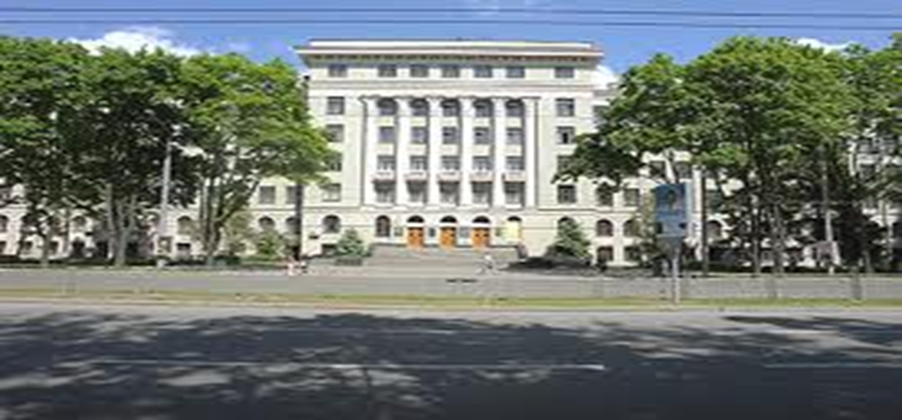
Методичний семінар
Мобінг і булінг як форма психологічного пресингу
Доповідач: ас. Копотєва Н.В.
31 жовтня 2019 р.

Slide 2

Мо́бінг - Булінг
(знущання, від англ. mob — юрба) — систематичне цькування, психологічний терор, форми зниження авторитета, форма психологічного тиску у вигляді цькування співробітника у колективі, зазвичай з метою його звільнення.

Slide 3
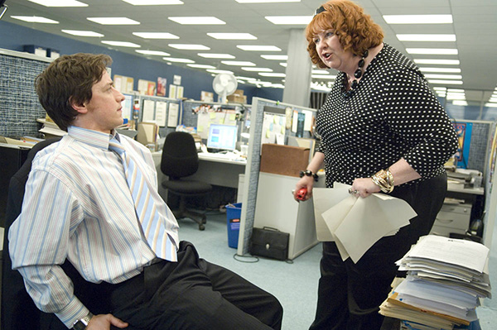
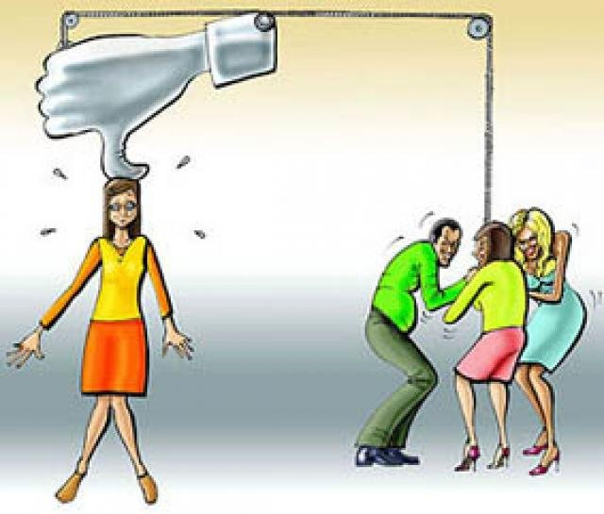
Булінг - переслідування
«один на один».
Мобінг - це колективний психологічний терор.

Slide 4


КЛАСИФІКАЦІЯ МОБІНГУ
Вертикальний - «босинг» - від керівника
англ. «bossing» - шеф
Горизонтальний – «бугінг» -психологічний терор виходить від колег

Slide 5
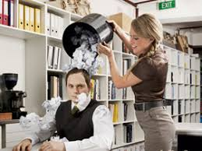

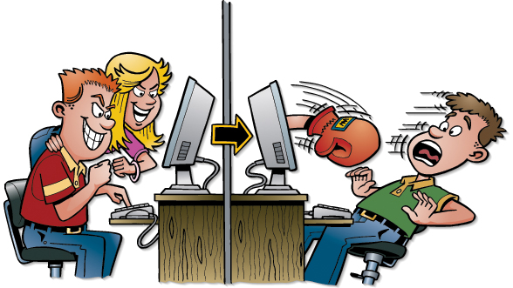



КЛАСИФІКАЦІЯ БУЛІНГУ
ФІЗИЧНИЙ
ПСИХІЧНИЙ
КІБЕРГБУЛІНГ

Slide 6



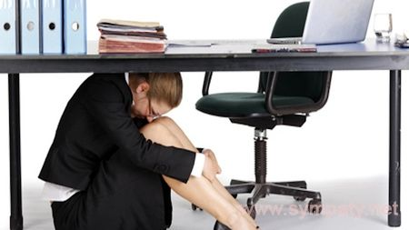
ОЗНАКИ МОБІНГУ ТА БУЛІНГУ В КОЛЕКТИВІ
* цілеспрямоване виключення з активного життя колективу.
* відсутність вітань і підтримки спілкування з конкретним працівником.
* поширення завідомо неправдивих чуток і пліток з метою очорнити людину.
* часті та безпричинні підвищення голосу, словесні образи, причіпки.
* відсутність слова подяки за добре виконану роботу.
* наявність спроб перешкодити виконанню робочих обов'язків

Slide 7
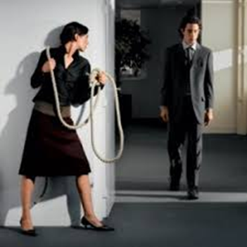

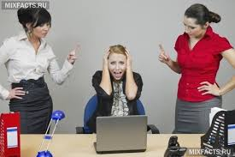
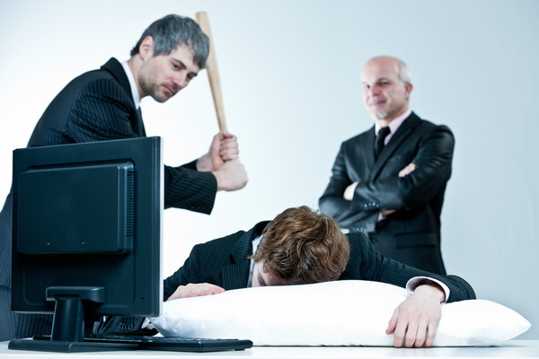
Причини психологічного терору
- заздрість, суперництво;
- бажання принизити заради розваги чи самоствердження;
- відсутність протистояння з боку приниженого, терпимість до подібних проявів;
- відсутність відповідальності та банальна бездіяльність;
- неможливість зміни власної моделі поведінки;
- відсутність робочих завдань, поставлених перед колективом.

Slide 8



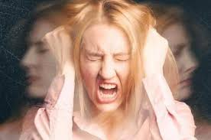
Наслідки мобінгу і булінгу
страждання
комплекс неповноцінності
психичний стан
суїцид

Slide 9




ЯК УНИКНУТИ МОБІНГУ ТА БУЛІНГУ
- дотримання правил хорошого тону
- ввічлеве звернення один до одного
- моральні норми на робочих місцях
- дотримання трудової дисципліни
- взаєморозуміння
- радіти успіхам колег
- співпраця з керівництвом
- вміння працювати в команді

Slide 10


ДЯКУЮ ЗА УВАГУ!!!

